Slide 1
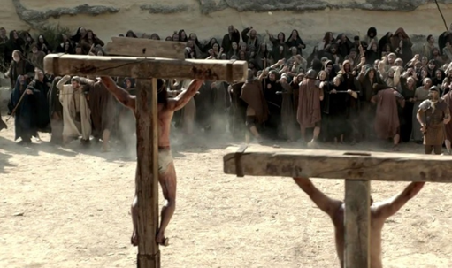
Meer dan ooit

Slide 2
Meer dan rijkdom
meer dan macht
meer dan schoonheid
van sterren in de nacht
meer dan wijsheid
die deze wereld kent
is het waard te weten wie U bent

Slide 3
meer dan zilver
meer dan goud
meer dan schatten
door iemand ooit aanschouwd
meer dan dat zo eindeloos veel meer
is de prijs die U betaalde Heer

Slide 4
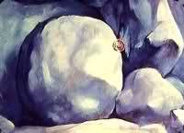
In een graf verborgen door een steen
toen U zich gaf verworpen en alleen
als een roos geplukt en weggegooid
nam U de straf en dacht aan mij
meer dan ooit

Slide 5
Meer dan rijkdom
meer dan macht
meer dan schoonheid
van sterren in de nacht
meer dan wijsheid
die deze wereld kent
is het waard te weten wie U bent

Slide 6
meer dan zilver
meer dan goud
meer dan schatten
door iemand ooit aanschouwd
meer dan dat zo eindeloos veel meer
is de prijs die U betaalde Heer

Slide 7
In een graf verborgen door een steen
toen U zich gaf verworpen en alleen
als een roos geplukt en weggegooid
nam U de straf en dacht aan mij
meer dan ooit

Slide 8
*

